Slide 1
CHÀO MỪNG CÁC EM ĐẾN VỚI TIẾT HỌC!
Welcome to our class

Slide 2


- Tại các tỉnh đồng bằng, nhiệt độ cũng đồng loạt hạ xuống dưới 7°C, trong đó tại Hà Đông (Hà Nội) là 6,5°C, Hải Phòng là 5,4°C, Bắc Giang giảm còn 5,6°C,...”
- Nhiệt độ tại hàng loạt khu vực: Mầu Sơn (Lạng Sơn) là – 4°C, Sa Pa (Lào Cai) là -2°C, Tam Đào (Vĩnh Phúc) là -0,4ºC và Đồng Văn (Hà Giang) là -0,2 °C.
- Các số -0,4; -0,2; 6,5; 5,4; 5,6 có phải là các số thập phân không?
- Trong các số đó, số nào lớn nhất? Số nào nhỏ nhất?

Slide 3
BÀI 5: SỐ THẬP PHÂN
(tiết 111)
I. SỐ THẬP PHÂN
II. SO SÁNH CÁC SỐ THẬP PHÂN

Slide 4

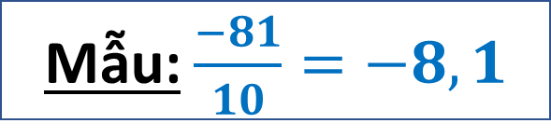

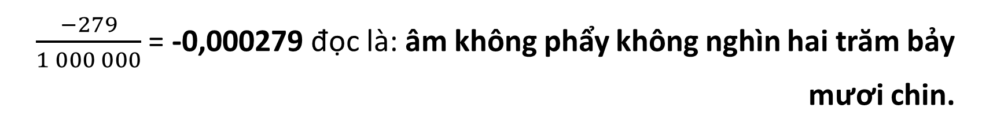
I. SỐ THẬP PHÂN
Viết các phân số: $\frac{−335}{100}$; $\frac{−125}{1000}$; $\frac{−279}{1 000 000}$ dưới dạng số thập phân và đọc các số thập phân đó theo mẫu:
Mẫu: $\frac{−81}{10}=−8,1$
$\frac{−335}{100}=−3,35$ và được đọc là: âm ba phẩy ba mưới lăm.
$\frac{−125}{1000}=−0,125$ đọc là: âm không phẩy một trăm hai mươi lăm.
$\frac{−279}{1 000 000}$ = -0,000279 đọc là: âm không phẩy không nghìn hai trăm bảy mươi chin.

Slide 5

Kết luận
• Phân số thập phân là phân số mà mẫu là luỹ thừa của 10 và tử là số nguyên.
• Phân số thập phân có thể viết được dưới dạng số thập phân.
• Số thập phân gồm hai phần:
- Phần số nguyên được viết bên trái dấu phẩy;
- Phần thập phân được viết bên phải dấu phẩy.

Slide 6

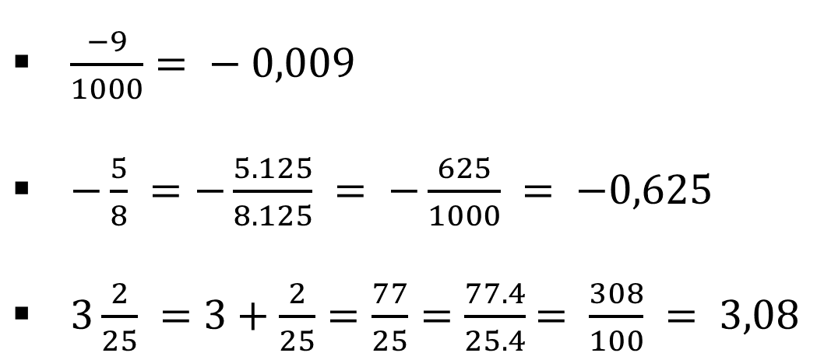
LUYỆN TẬP 1
Viết các phân số và hỗn số sau dưới dạng số thập phân.
$$\frac{−9}{1000}; −\frac{5}{8} ; 3\frac{2}{25}$$
Giải:
$\frac{−9}{1000}= − 0,009$
$−\frac{5}{8} =−\frac{5.125}{8.125} = −\frac{625}{1000} = −0,625$
$3\frac{2}{25} =3+\frac{2}{25}=\frac{77}{25}=\frac{77.4}{25.4}$ $= \frac{308}{100} = 3,08$

Slide 7

II. SO SÁNH CÁC SỐ THẬP PHÂN
1. So sánh hai số thập phân
Cũng như số nguyên, trong hai số thập phân khác nhau luôn có một số nhỏ hơn số kia.
• Nếu số thập phân a nhỏ hơn số thập phân b, ta viết a < b hay b > a.
• Số thập phân lớn hơn 0 gọi là số thập phân dương.
• Số thập phân nhỏ hơn 0 gọi là số thập phân âm.
• Nếu a < b và b < c thì a < c.
Nhắc lại quy tắc nhân hai phân số có tử và mẫu là số tự nhiên đã học ở tiểu học.

Slide 8
2. Cách so sánh hai số thập phân
a) So sánh hai số thập phân khác dấu
Em hãy nêu lại quan hệ thứ tự giữa hai số nguyên dương và hai số nguyên âm?
Cũng tương tự như trong tập hợp số nguyên, ta có:
số thập phân âm luôn nhỏ hơn số thập phân dương.
VD: -5,1 < 3,2
Hãy lấy thêm một vài ví dụ khác.

Slide 9

b) So sánh hai số thập phân dương
So sánh:
a) 508,99 và 509,01;
b) 315,267 và 315,29
Giải:
b) 315,267 và 315,29
Phần nguyên: 315 = 315
Phần thập phân:
+ Số thập phân thứ nhất: 2 = 2
+ Số thập phân thứ hai: 6 < 9
=> 315,267 < 315,29
a) 508,99 và 509,01
Phần nguyên: 508 < 509
=> 508,99 < 509,01

Slide 10
c) So sánh hai số thập phân âm
Em hãy nhắc lại cách so sánh hai số nguyên âm?
Để so sánh hai số thập phân âm, ta bỏ dấu trừ ở trước mỗi số thập phân đó, rồi so sánh hai số thập phân dương vừa nhận được. Nếu số thập phân dương nào lớn hơn thì số thập phân âm tương ứng nhỏ hơn và ngược lại.

Slide 11
LUYỆN TẬP

Slide 12
Luyện tập 3:
Sắp xếp các số: -120,34; 36,1; -120,341; 36,095 theo thứ tự giảm dần
Kết quả:
36,1 > 36,095 > -120,34 > -120,341

Slide 13
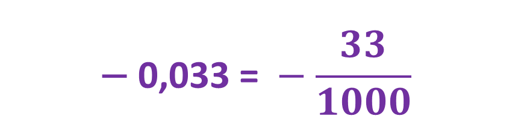
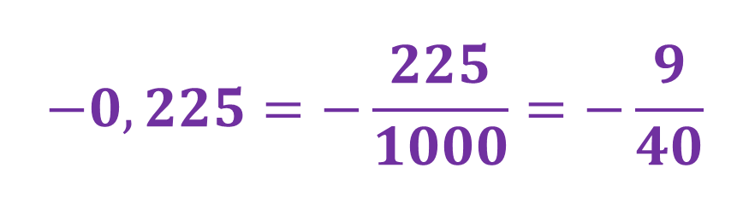
Bài 2. Viết các số thập phân sau dưới dạng phân số tối giản:
-0,225; -0,033
Kết quả:
$$−0,225=−\frac{225}{1000}=−\frac{9}{40}$$
$$\text{−} \text{0,033 = }−\frac{33}{1000}$$

Slide 14
HƯỚNG DẪN VỀ NHÀ
Ôn lại những kiến thức đã học trong bài.
Hoàn thành bài tập còn lại trong SGK và các bài tập trong SBT.
Chuẩn bị bài mới “Phép cộng, phép trừ số thập phân”.

Slide 15
CẢM ƠN CÁC EM
ĐÃ CHÚ Ý BÀI GIẢNG!

